Slide 1

Разработка радиоуправляемых моделей на Arduino
Муниципальное автономное общеобразовательное учреждение «Лицей №10»
Исследовательская проектная работа на тему
выполнили: Агеев Макар, класс: 7-в
руководитель: Павлова Е.П
г. Советск
2017г.

Slide 2
Актуальность исследования
В последнее время для изучения радиотехники чаще других используют микроконтроллер Arduino и его клоны (Freeduino, Roboduino и др.). Они успешно применяются в обучении школьников благодаря своим качествам: доступностью, простотой, наличием элементной базы, то есть — датчиков, плат расширения, конструкторских наборов. Эту проблему мы поднимаем в своей работе.

Slide 3

Гипотеза
Каковы возможности создания на платформе Arduino автономных объектов.

Slide 4
Цели и задачи.
Целью нашего проекта является создание, программирование и управление роботом-машинкой на основе платы Arduino Uno.
Задачи
1. Выбор микроконтроллера для управления
2.Разработка конструкции модели радиоуправляемой машины.
3.Создание алгоритма и программы для управления.
4. Создание модели радиоуправляемой машины
5. Тестирование модели, отладка программы.

Slide 5
Что такое Arduino?
Arduino — это небольшая плата с собственным процессором и памятью.
В процессор Arduino можно загрузить программу, которая будет управлять всеми этими (лампочки, датчики, моторы, чайники, роутеры, магнитные дверные замки и т. д.) устройствами по заданному алгоритму. Таким образом можно создать бесконечное количество уникальных классных гаджетов, сделанных своими руками и по собственной задумке.
Программы для Arduino пишутся на обычном C++, дополненным простыми и понятными функциями для управления вводом/выводом на контактах. Arduino станет дверью в новый мир, где программы не ограничены рамками компьютера, а взаимодействуют с окружающим миром и влияют на него.

Slide 6
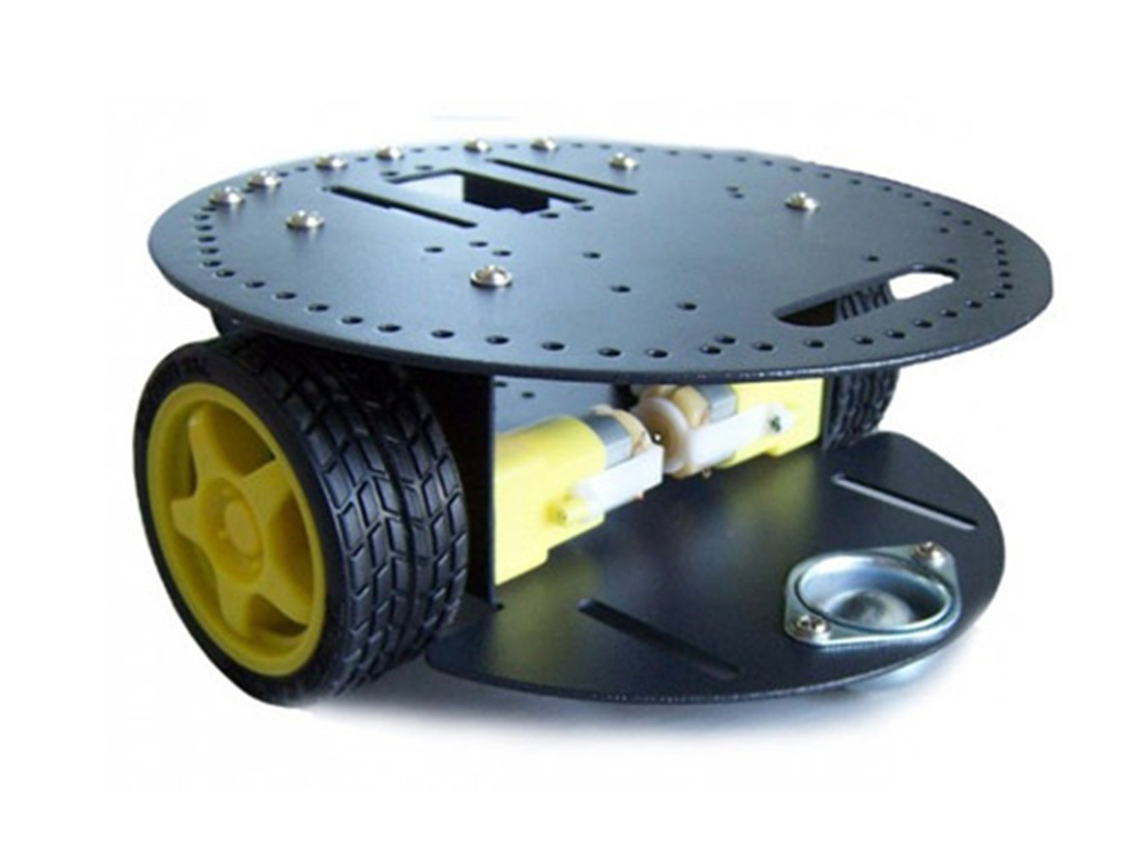
Устройство и компоненты машины:
За основу мы взяли:
Платформу и колёса 2WD Mobile Platform

Slide 7
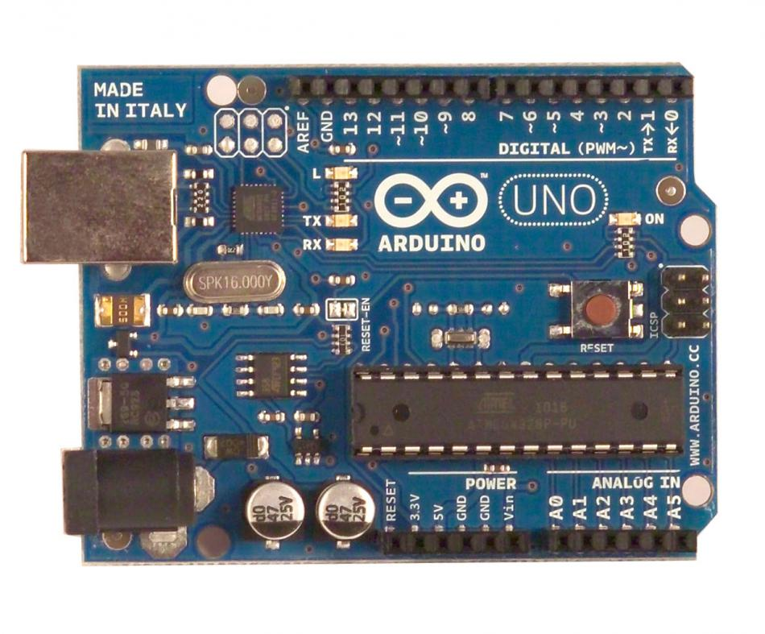
Устройство и компоненты машины:
В мире есть большое количество разнообразных плат, но для нашего проекта мы выбрали плату Arduino Uno.

Slide 8
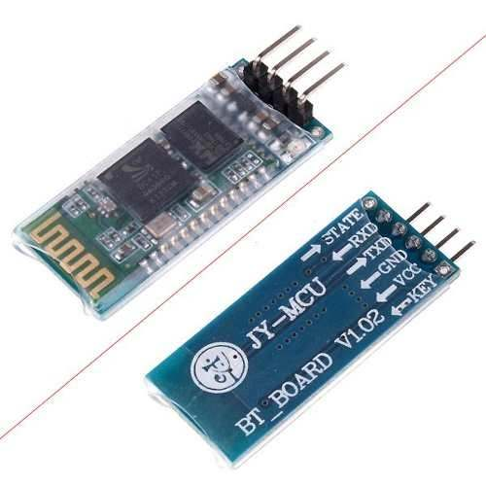
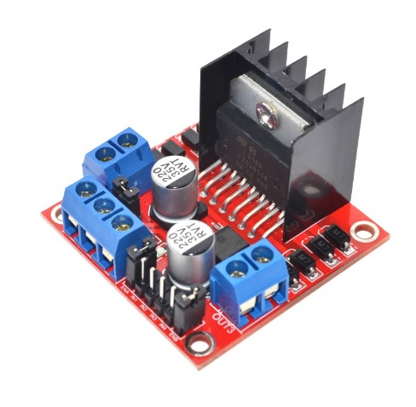
Устройство и компоненты машины:
Дополнительные модули:
Модуль драйвера двигателей L298N Встроенный Bluetooth модуль

Slide 9
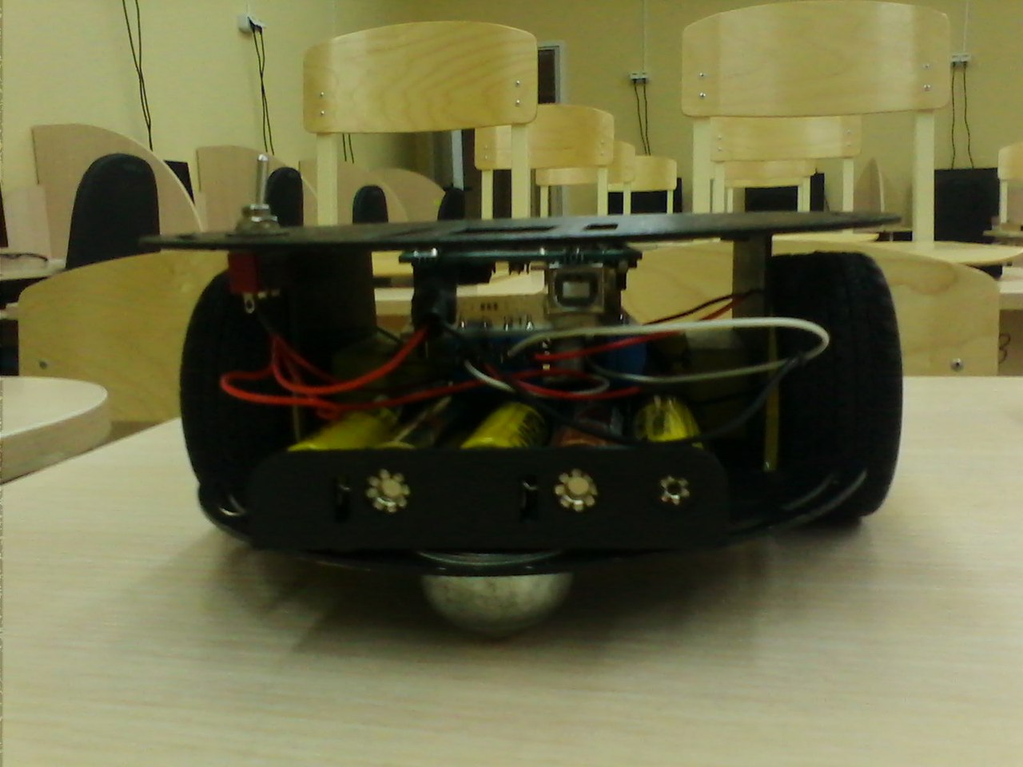
Результат
Собрана трехколесная мобильная платформа для Робота-машины. Написан программный код для реализации движения модели под дистанционным управлением

Slide 10
Выводы
Язык программирования Ардуино очень прост, а учитывая, что здесь есть платформа, которая даёт быстрый отклик и модули взаимодействия с внешним миром, видится, что эта система удобна для освоения навыков программирования.
Arduino — это сердце конструктора, в котором нет конечного, определённого набора деталей, и нет ограничений в разнообразии того, что можно собрать. Всё ограничено лишь вашей фантазией. Это новый мир.

Slide 11
ИСТОЧНИКИ ИНФОРМАЦИИ
Филлипов С.А. Роботехника для детей и родителей. - СПб.: Наука, 2013.
Юревич Е.И. Основы робототехники. – СПб.: БХВ-Петербург, 2005
http://amperka.ru/page/what-is-arduino
http://arduino.ua/ru/about/
http://arduino-diy.com/arduino_proekty-0

